Slide 1
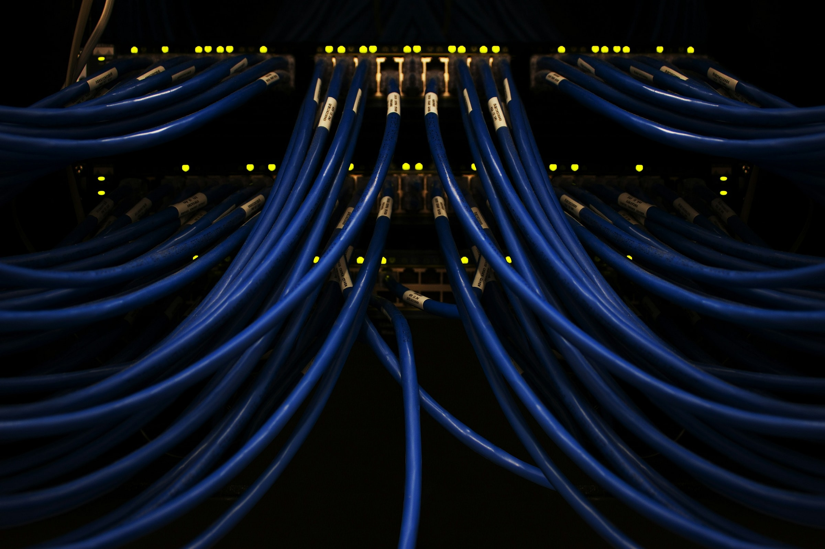

Universidad Tecnológica Nacional
INGENIERÍA INDUSTRIAL · 2026
Decisiones,
datos e IA
PREGUNTA DE APERTURA
¿Qué tiene que ocurrir para que un dato cambie una decisión?
UNIDAD 1
Análisis de Datos

Slide 2




Universidad Tecnológica Nacional
2026
INGENIERÍA INDUSTRIAL
Un registro se convierte en evidencia cuando conserva contexto
01
02
03
04
Registro
Dato contextualizado
Evidencia
Decisión
1250
$ 1.250 de venta neta · línea de pedido
resultado pertinente y controlado
revisar descuentos y mezcla
Definición, unidad, período, origen y grano preservan el significado.
Análisis de Datos
APERTURA · CADENA DE EVIDENCIA
Ingeniería Industrial · UTN FRC

Slide 3
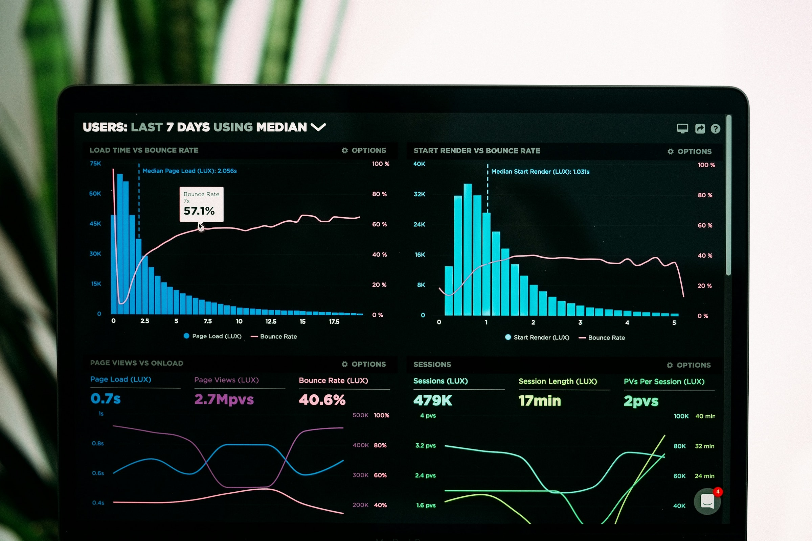

Universidad Tecnológica Nacional
2026
INGENIERÍA INDUSTRIAL
Un pipeline organiza el recorrido desde la fuente hasta la decisión
01
02
03
04
05
06
Fuente
Captura
Almacén
Transformación
Análisis
Decisión
Hechos del proceso
Ingreso identificado
Historia disponible
Reglas y controles
Métrica e interpretación
Acción y aprendizaje
SQL, Python, Power BI, cloud e IA ocupan etapas concretas del sistema.
Análisis de Datos
MODELO MENTAL · PIPELINE
Ingeniería Industrial · UTN FRC

Slide 4


Universidad Tecnológica Nacional
2026
INGENIERÍA INDUSTRIAL
La ventaja surge de un ciclo de aprendizaje integrado al proceso
01
02
03
04
05
Capturar
Comprender
Actuar
Observar
Ajustar
Señal relevante
Proceso y contexto
Menor demora
Efecto producido
Mejor decisión siguiente
Definiciones compartidas, permisos y responsables sostienen el ciclo.
Análisis de Datos
DATOS · VENTAJA COMPETITIVA
Ingeniería Industrial · UTN FRC

Slide 5
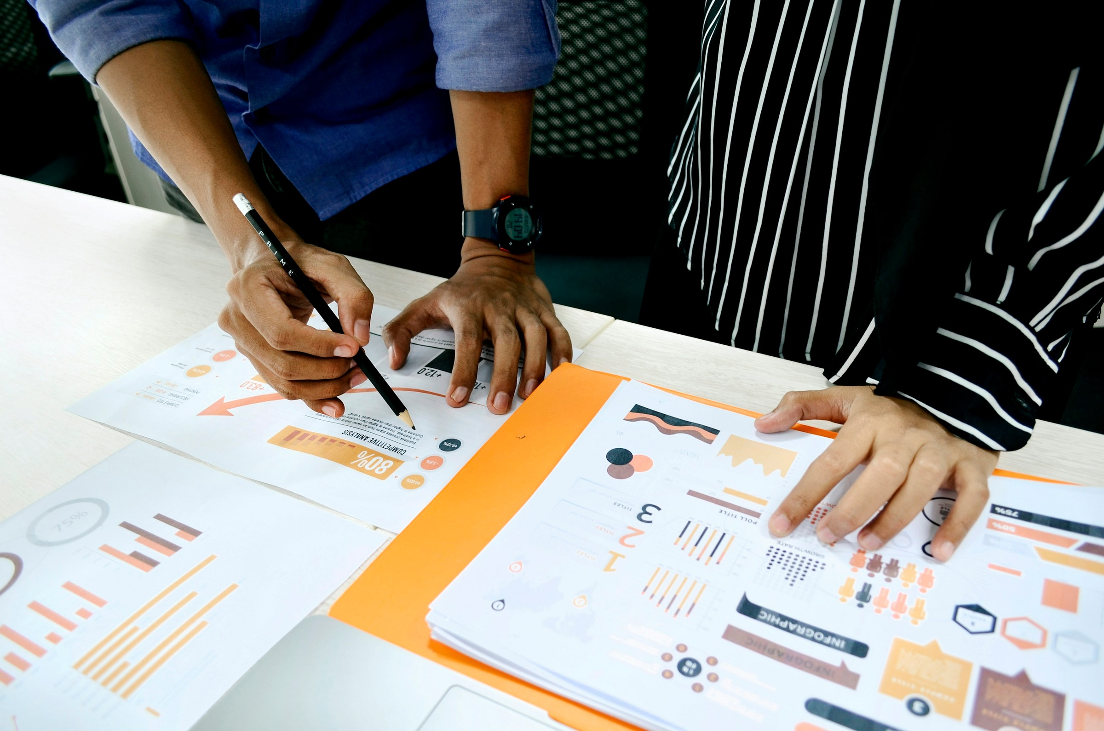
Universidad Tecnológica Nacional
2026
INGENIERÍA INDUSTRIAL
Una decisión bien formulada puede evaluarse antes de calcular
Pieza | Pregunta | Ejemplo Faro Sur
Responsable | ¿Quién puede actuar? | Gerencia Comercial
Objeto | ¿Qué se elige? | Descuentos por familia
Alternativas | ¿Qué opciones existen? | Conservar, reducir o focalizar
Restricciones | ¿Qué limita? | Margen, servicio y abastecimiento
Acción | ¿Qué cambia? | Condición comercial del mes siguiente
Análisis de Datos
CONCEPTO · ANATOMÍA DE LA DECISIÓN
Ingeniería Industrial · UTN FRC

Slide 6
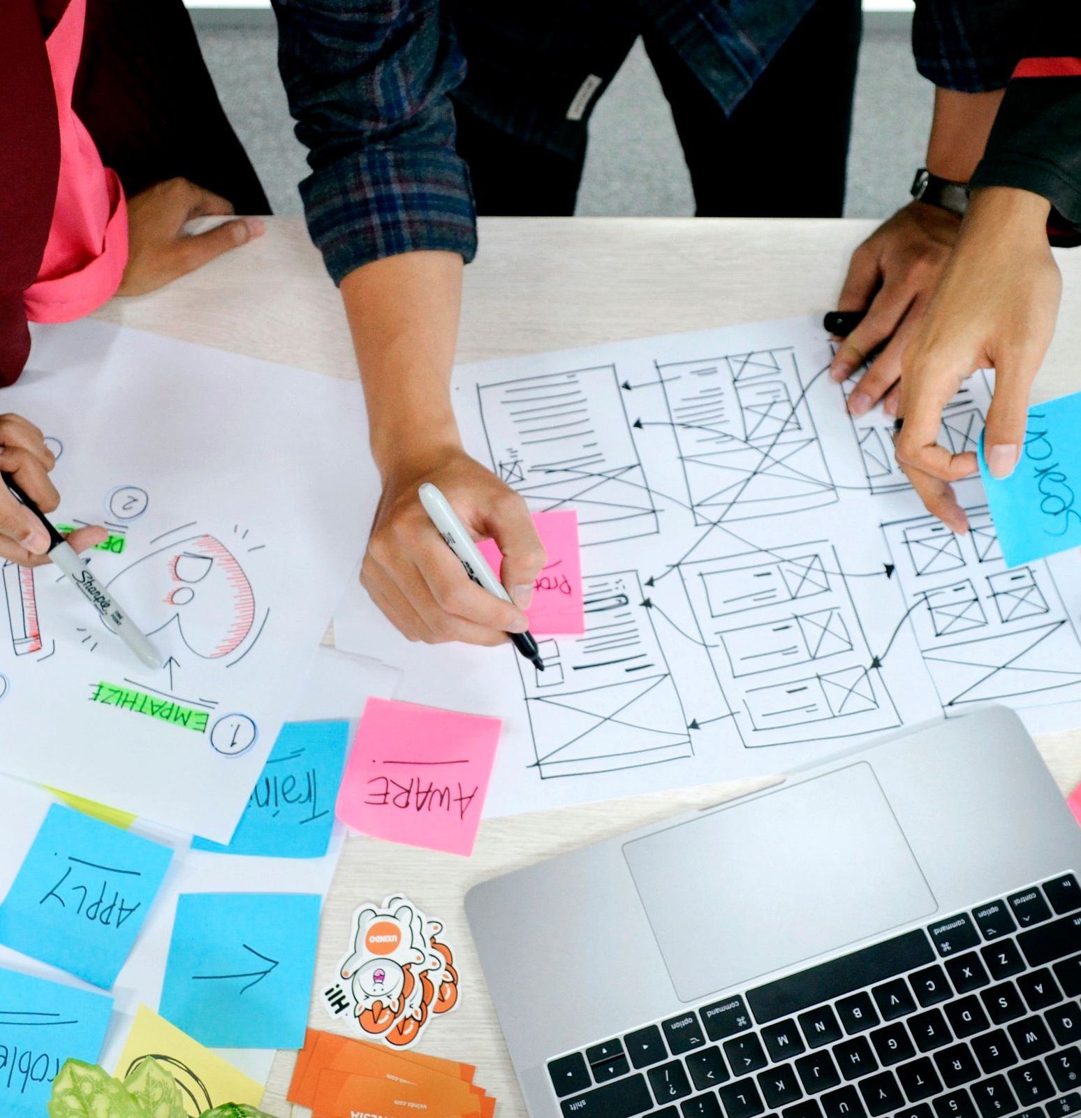
Universidad Tecnológica Nacional
2026
INGENIERÍA INDUSTRIAL
Un KPI funciona como un contrato de significado
Elemento | Definición Faro Sur | Uso
Propósito | Detectar deterioro de rentabilidad | orienta la lectura
Fórmula | margen / venta neta | permite reproducir
Grano y fecha | línea de pedido · fecha de pedido | define población y período
Filtros | pedidos válidos · venta positiva | delimita casos
Umbral y acción | −2 pp · revisar descuentos y mezcla | activa una respuesta
La ficha se completa con frecuencia y responsable de la definición.
Análisis de Datos
HERRAMIENTA · FICHA DE KPI
Ingeniería Industrial · UTN FRC

Slide 7

Universidad Tecnológica Nacional
2026
INGENIERÍA INDUSTRIAL
Una métrica modifica la conducta del sistema
+14 %
Ventas
−3,2 pp
Margen
Premiar facturación puede elevar descuentos.
La rentabilidad revela el costo desplazado.
El indicador necesita una métrica de balance y una decisión asociada.
Análisis de Datos
ADVERTENCIA · INCENTIVOS
Ingeniería Industrial · UTN FRC

Slide 8

Universidad Tecnológica Nacional
2026
INGENIERÍA INDUSTRIAL
La IA aporta borradores; cada actividad conserva un control observable
Actividad | Aporte posible | Control requerido
Formular preguntas | segmentos o hipótesis | contrastar con decisión y proceso
Consultar datos | borrador de SQL | ejecutar, revisar grano y reconciliar
Programar | explicar o adaptar Python | leer y probar casos conocidos
Analizar | patrones o anomalías | confirmar con cálculo reproducible
Comunicar | resumen o crítica | verificar cifras, alcance y audiencia
Análisis de Datos
IA · USO INTEGRADO
Ingeniería Industrial · UTN FRC

Slide 9

Universidad Tecnológica Nacional
2026
INGENIERÍA INDUSTRIAL
Toda respuesta asistida atraviesa un protocolo de verificación
01
02
03
Intención
Entrada
Ejecución
registrar la tarea y su propósito
proteger información sensible
probar sobre la fuente identificada
04
05
Reconciliación
Interpretación
comparar filas, totales y casos límite
separar resultado, hipótesis y límite
El registro conserva aporte, control, corrección y responsable.
Análisis de Datos
IA · TRAZABILIDAD
Ingeniería Industrial · UTN FRC

Slide 10
Universidad Tecnológica Nacional
2026
INGENIERÍA INDUSTRIAL
La responsabilidad humana delimita lo que puede sostener la evidencia
Riesgo | Pregunta de control | Declaración esperada
Pregunta distinta | ¿La fecha representa demanda o entrega? | qué fenómeno mide el cálculo
Asociación | ¿Qué explicaciones alternativas existen? | alcance causal de la lectura
Privacidad | ¿La fuente puede enviarse a la herramienta? | autorización y datos excluidos
Error material | ¿Quién aprueba y asume la consecuencia? | responsable y límite conocido
Análisis de Datos
CRITERIO PROFESIONAL · LÍMITES
Ingeniería Industrial · UTN FRC

Slide 11

Universidad Tecnológica Nacional
2026
INGENIERÍA INDUSTRIAL
Faro Sur concentra tres tensiones para investigar
01
02
03
Comercial
Servicio
Inventario
Ventas crecen; el margen avanza menos.
Pedidos tardíos o incompletos.
Faltantes junto con capital inmovilizado.
La investigación conecta pedidos, líneas, productos y clientes.
Análisis de Datos
CASO TRANSVERSAL · FARO SUR
Ingeniería Industrial · UTN FRC

Slide 12
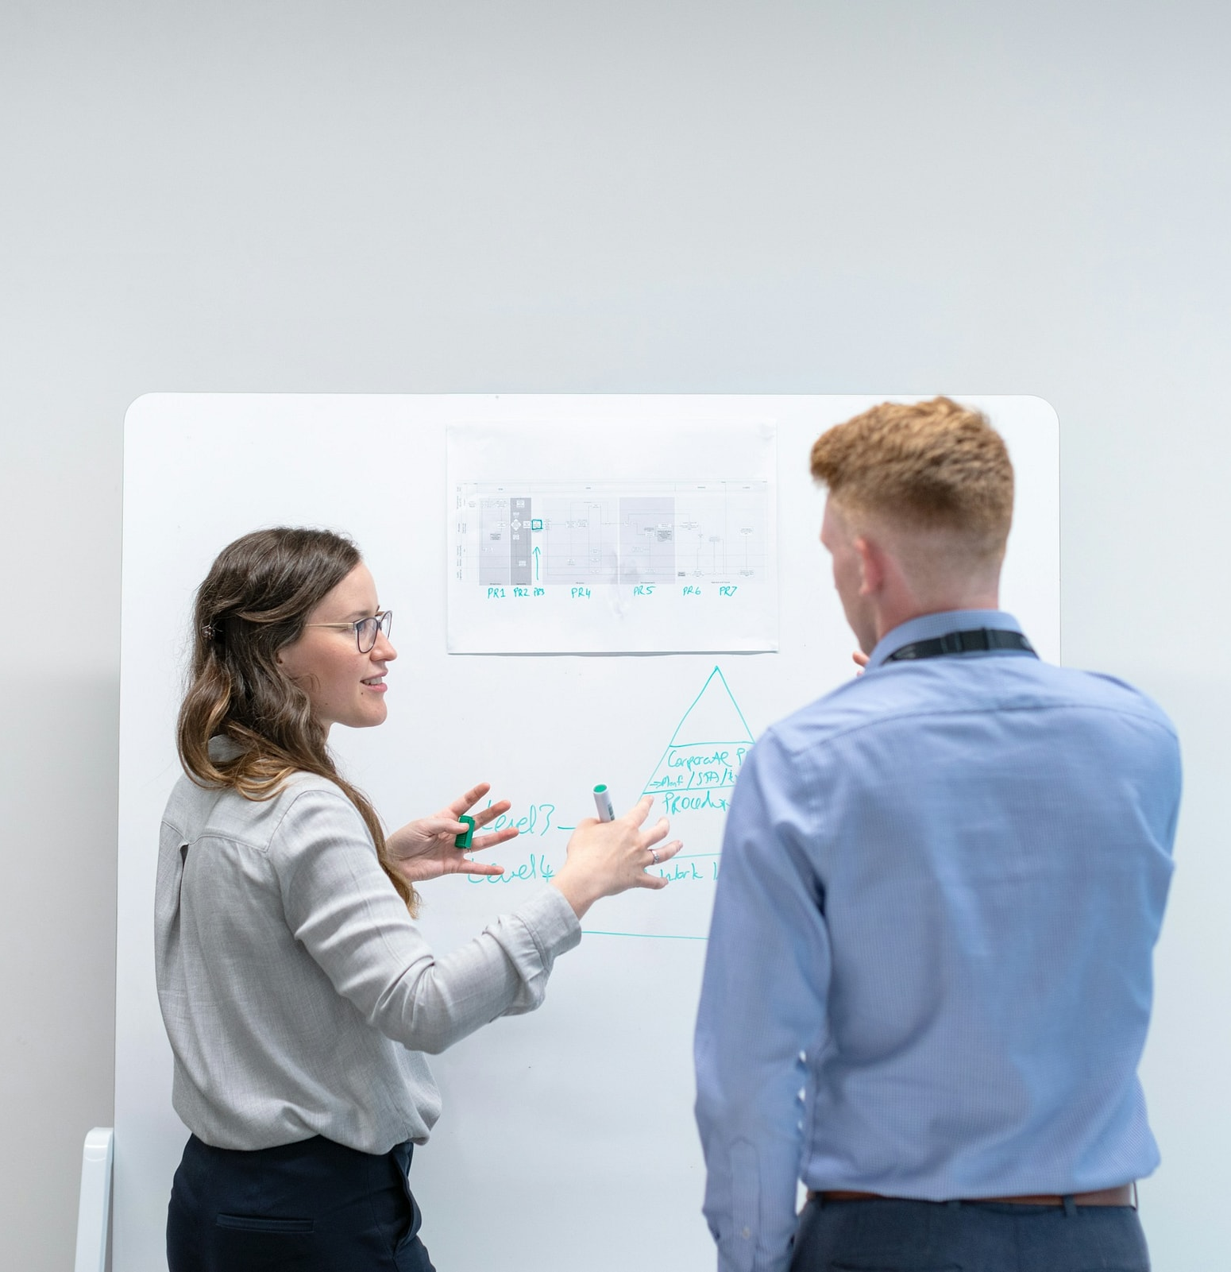
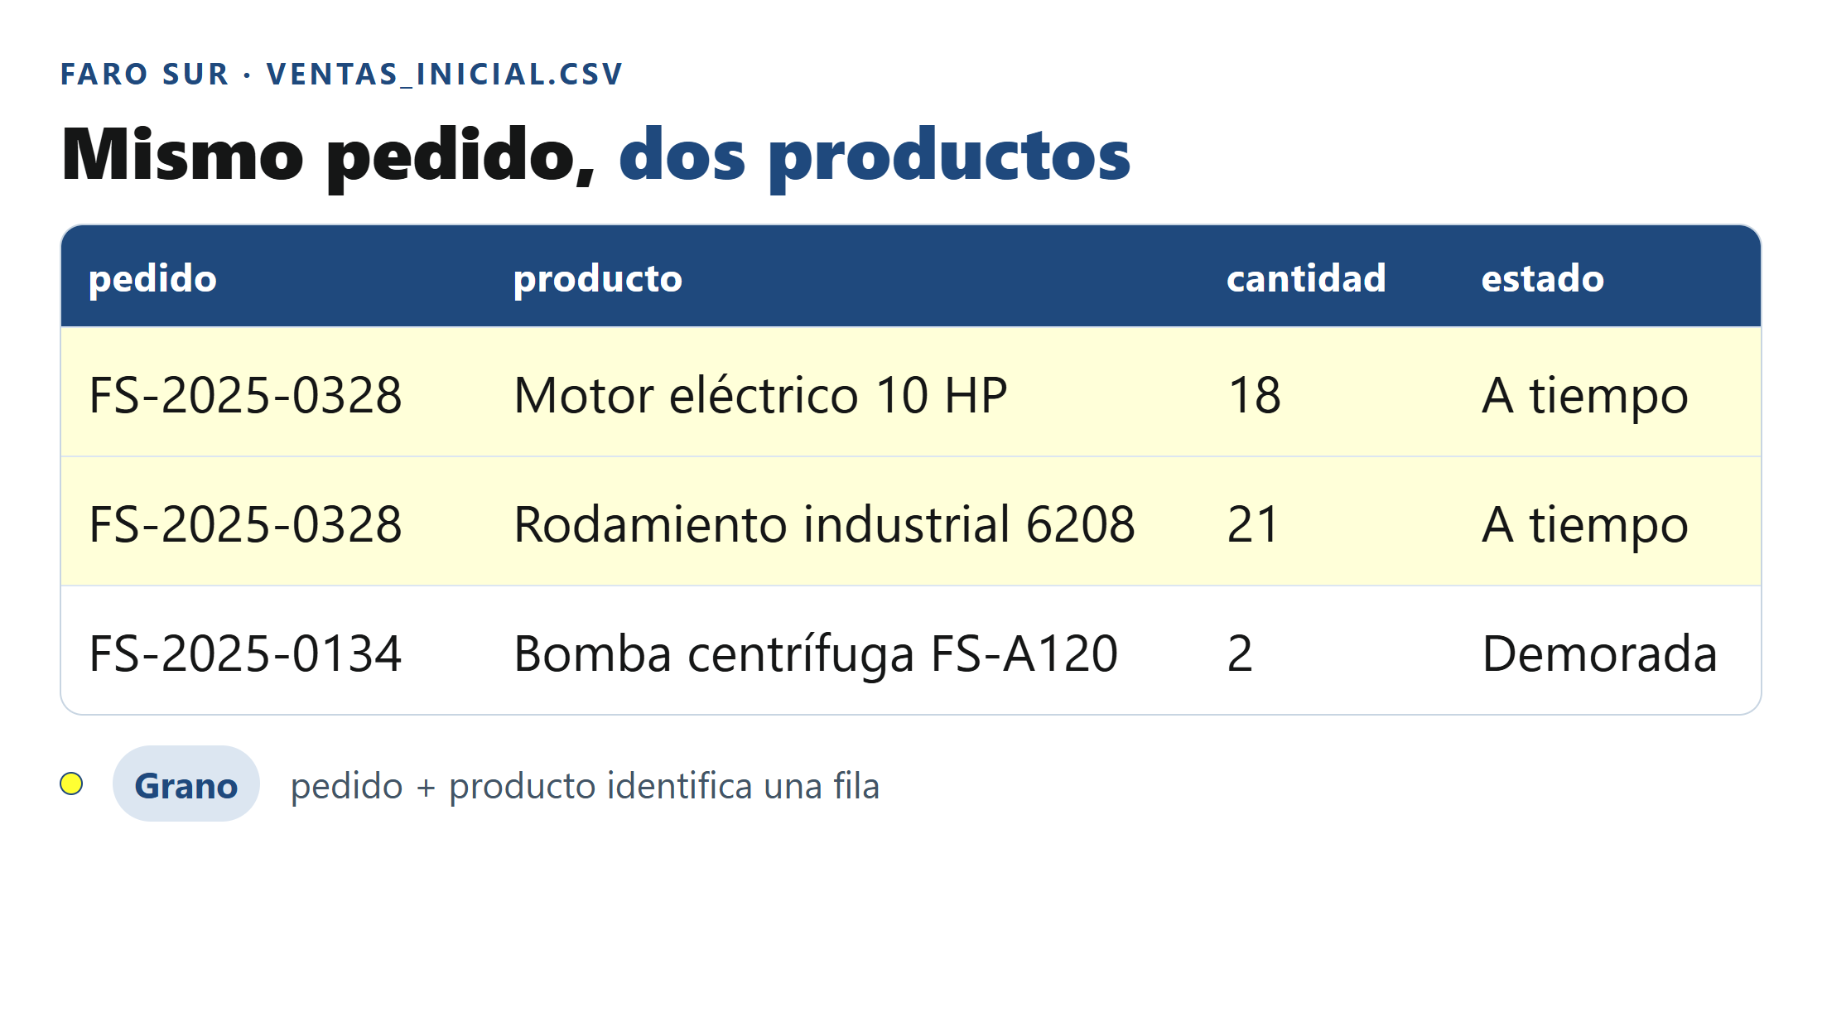
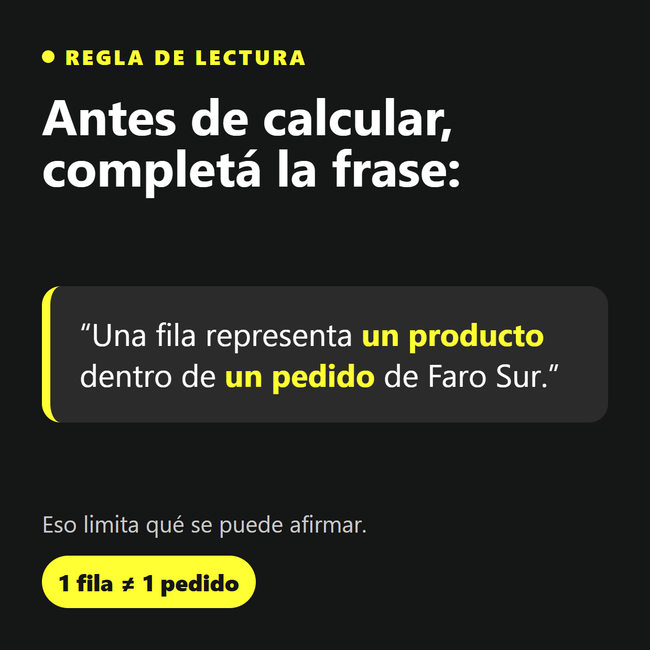
Universidad Tecnológica Nacional
2026
INGENIERÍA INDUSTRIAL
Una fila habilita algunas preguntas y deja otras pendientes
Fila observada | Campos disponibles | Pregunta válida | Fuente faltante
Línea de pedido | pedido, producto, cantidad, precio | Venta y margen por producto | Inventario
Línea de pedido | fecha, cliente, región | Venta por período o región | Capacidad
Línea de pedido | fecha prometida y entrega | Cumplimiento por pedido | Causa del atraso
Análisis de Datos
DATOS · GRANO Y LÍMITES
Ingeniería Industrial · UTN FRC

Slide 13

Universidad Tecnológica Nacional
2026
INGENIERÍA INDUSTRIAL
Una hipótesis prepara el laboratorio reproducible de Faro Sur
01
02
03
Tensión
Responsable
Pregunta
elegir margen, servicio o inventario
nombrar quién puede actuar
escribir qué necesitamos conocer
04
05
Fuente
Control
anticipar qué representa una línea
definir qué resultado validará la carga
El laboratorio siguiente ejecuta Paquete A y convierte la hipótesis en un canvas controlado.
Análisis de Datos
PUENTE · SIGUIENTE MÓDULO
Ingeniería Industrial · UTN FRC

Slide 14
CIERRE · RESPONSABILIDAD
La evidencia termina
en responsabilidad humana
Definir el significado. Ejecutar el cálculo. Declarar límites. Asumir la consecuencia de la recomendación.
Análisis de Datos · Ingeniería Industrial

